Slide 1
Hotstorage’21
Isolating namespace and performance in key-value SSDs for multi-tenant environments
Donghyun Min, Yongjae Kim
CHANGWON NATIONAL UNIVERSITY

Slide 2


Introduction
Key-Value Store
Key : Value 쌍으로 데이터를 저장하고 키 값을 기준으로 관리하는 스토리지 패러다임
Dictionary, Map, Hash Table
Key-Value DB (NoSQL)
RDB에 비해 데이터 구조가 단순하고 유연성이 높음
↑Scalability
Rocks DB, Redis, Mongo DB, …Etc.
LSM-tree로 효율적인 데이터 관리
Rocks DB, https://rocksdb.org/
Redis, https://redis.io/

Slide 3
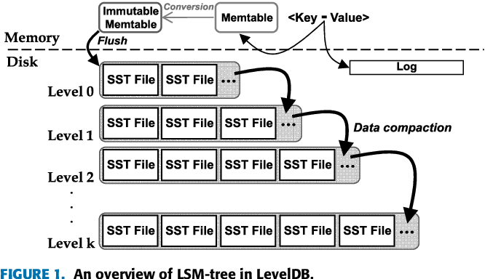
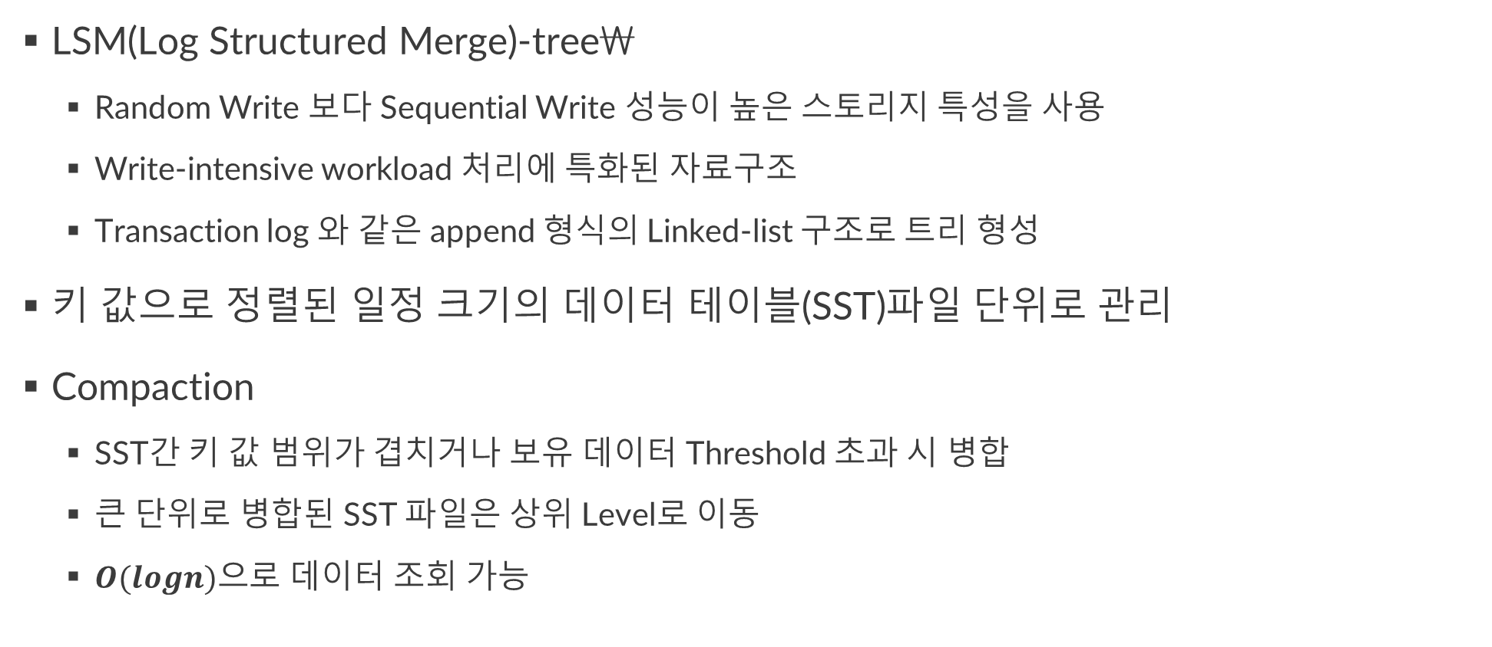
Introduction
LSM(Log Structured Merge)-tree\
Random Write 보다 Sequential Write 성능이 높은 스토리지 특성을 사용
Write-intensive workload 처리에 특화된 자료구조
Transaction log 와 같은 append 형식의 Linked-list 구조로 트리 형성
키 값으로 정렬된 일정 크기의 데이터 테이블(SST)파일 단위로 관리
Compaction
SST간 키 값 범위가 겹치거나 보유 데이터 Threshold 초과 시 병합
큰 단위로 병합된 SST 파일은 상위 Level로 이동
$O(logn)으$로 데이터 조회 가능
Lee, Jihwan et al. “TLSM: Tiered Log-Structured Merge-Tree Utilizing Non-Volatile Memory.” IEEE Access 8 (2020): 100948-100962.

Slide 4
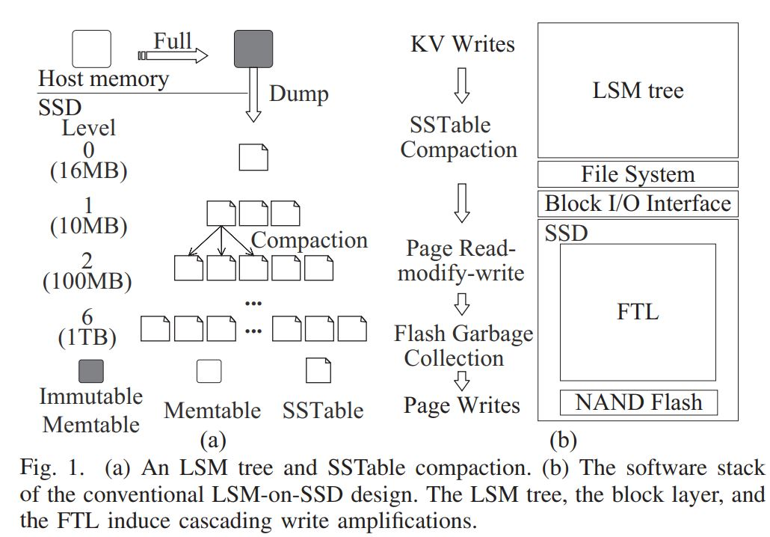
Introduction
기존 SSD는 블록단위로 데이터 관리
Key-Value데이터를 블록데이터로 변경하는 Overhead(Key:Value → SSTable File)발생
빈번하게 수행되는 Compaction → 높은 Overhead
Overhead
S. Wu, K. Lin and L. Chang, "KVSSD: Close integration of LSM trees and flash translation layer for write-efficient KV store," 2018 Design, Automation & Test in Europe Conference & Exhibition (DATE), 2018, pp. 563-568, doi: 10.23919/DATE.2018.8342070.

Slide 5
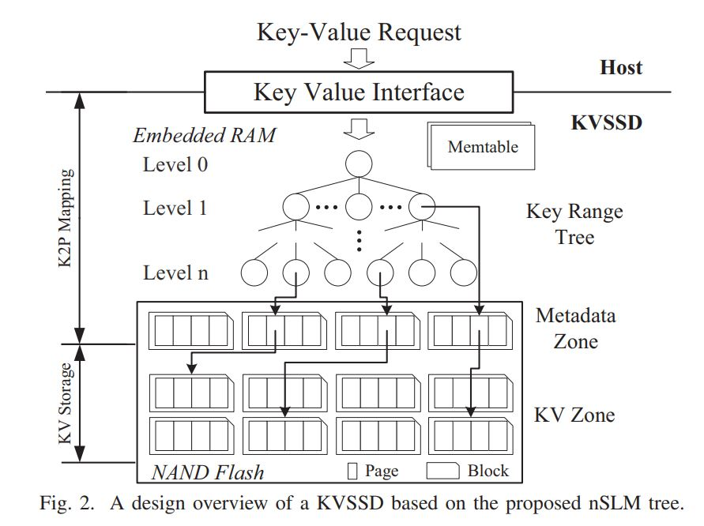

Introduction
KV-SSD
Storage 수준에서 Key-Value Store 지원
스토리지 내부에 LSM-tree 구현
Traditional Key-Value Store
KV SSD
Host
Key-Value Store
S/W
KV Library Get(), Put(), ..
Driver
KV Driver
Normal SSD
KV SSD
S. Wu, K. Lin and L. Chang, "KVSSD: Close integration of LSM trees and flash translation layer for write-efficient KV store," 2018 Design, Automation & Test in Europe Conference & Exhibition (DATE), 2018, pp. 563-568, doi: 10.23919/DATE.2018.8342070.

Slide 6
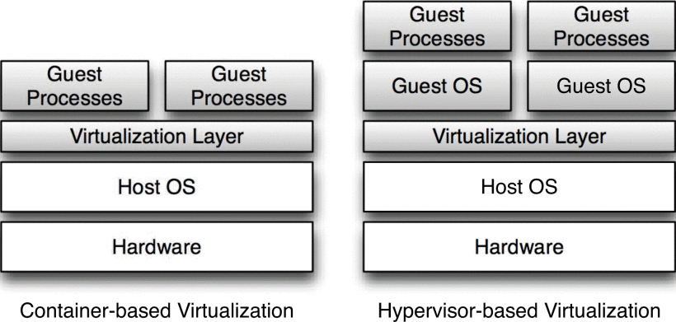
Introduction
Linux Namespace
단일 시스템 내에서 프로세스( 또는 프로세스 그룹)에 격리된 환경을 제공하는 가상화 기능
서로 다른 Namespace에 소속된 프로세스는 리소스 공유가 제한됨
다양한 Type의 Namespace 격리 지원
PID, mount, Network, User, …Etc
PID Namespace의 경우 Namespace별 init process(PID=1)를 생성하여 독립된 환경 구성가능
실제 물리적 리소스 제한은 Cgroup이 담당
Namespace + Cgroup으로 OS 수준의 가상화 제공
Linux Container, Docker 의 기반기술
M. G. Xavier, M. V. Neves, F. D. Rossi, T. C. Ferreto, T. Lange and C. A. F. De Rose,
"Performance Evaluation of Container-Based Virtualization for High Performance Computing Environments,

Slide 7
Problem
Multi-Tenant 환경에서 KV-SSD가 완전한 Namespace isolation을 지원하지 않음
각 Tenant 가 같은 Key값을 가진 데이터를 저장할 경우 간섭 발생
나중에 수정한 Tenant의 데이터로 overwrite되는 문제
Data read시 높은 Latency발생
모든 Tenant 가 하나의 LSM-tree를 공유
불필요한 다른 Tenant 의 데이터를 읽어 들이는 문제
Tenant A
Tenant B
Tenant C
Virtualization Layer
(Namespace+Cgroup)
Host OS
KV SSD
Tenant interference
Data inconsistency
K₁
K₂
K₃
K₄
…
K_{n}
…

Slide 8
Solution
Per Namespace dedicated LSM-tree
각 tenant의 Namespace 단위로 개별 LSM-tree 구성
Key-Value 데이터 저장 시 Namespace에 대한 정보 저장

Slide 9
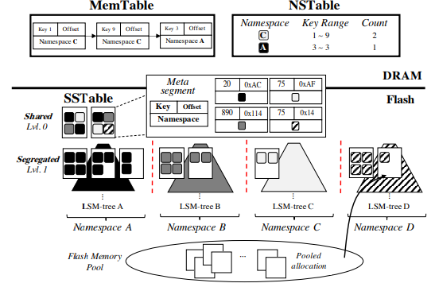
Design
Iso-KVSSD
NSTable
현재 시점에서 MemTable내 Namespace별 키 값 범위 저장
SSTable Flush시 Namespace 확인
Mem Table, Lvl 0 SSTable
Namespace에 상관없이 데이터 저장
Namespace별로 데이터 저장 시 추가 메모리 공간 필요

Slide 10
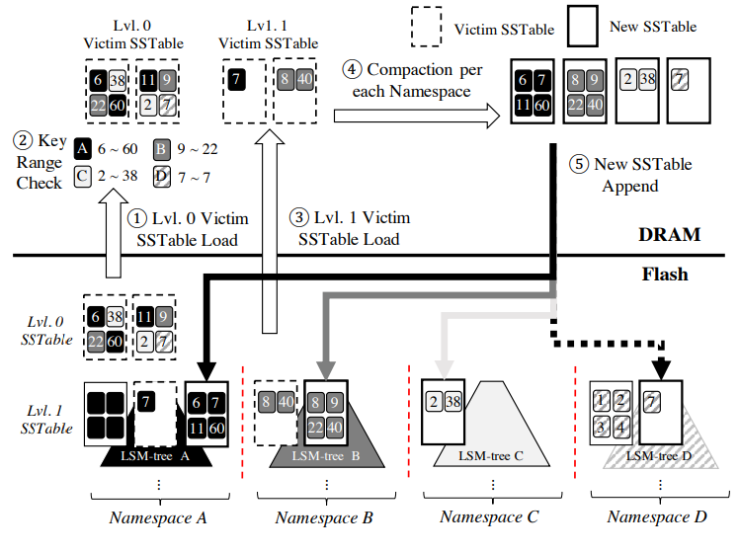
Design
Lv0 SSTable Compaction
Lv0 SSTable에서 Victim table memory load
NSTable을 참조하여 Namespace별로 Key Range Check (for Isolation)
Lv1 SSTable에서 Key range에 해당하는 SSTable memory load
Namespace별 Compaction 진행
새로 생성된 SSTable은 Namespace별로 append
NSTable 갱신
Lv1 Compaction은 기존 LSM-tree와 동일

Slide 11
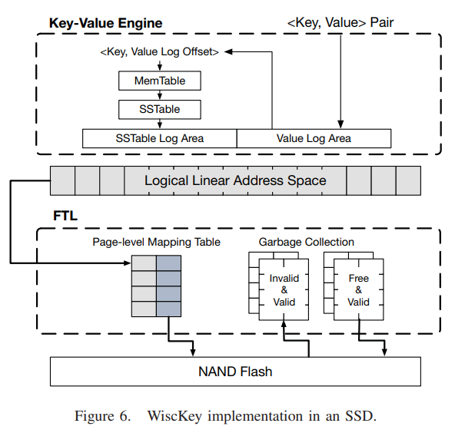
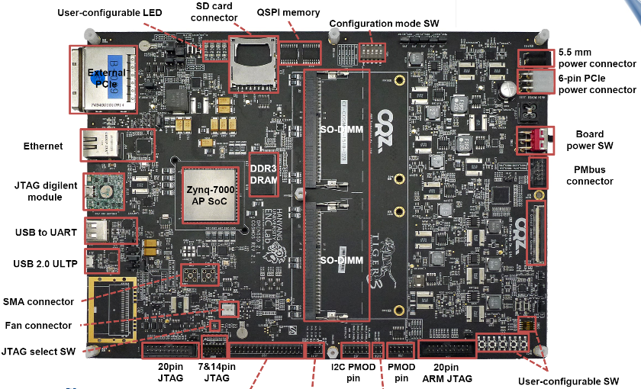
Experiment Setup
iLSM-tree + Cosmos+OpenSSD
NVMe protocol 사용
Lee, Chang-Gyu, et al. "iLSM-SSD: An intelligent LSM-tree based key-value SSD for data analytics.
" 2019 IEEE 27th International Symposium on Modeling,
Analysis, and Simulation of Computer and Telecommunication Systems (MASCOTS). IEEE, 2019.
CosMos+Open SSD, https://github.com/Cosmos-OpenSSD/Cosmos-plus-OpenSSD/blob/master-prev

Slide 12
Experiment Setup
1GB DRAM
Key-Value size [8B : 1KB]
1~8 Multi tenant
각 Tenant는 동시에 KV request
Request 데이터 크기: 1MB

Slide 13
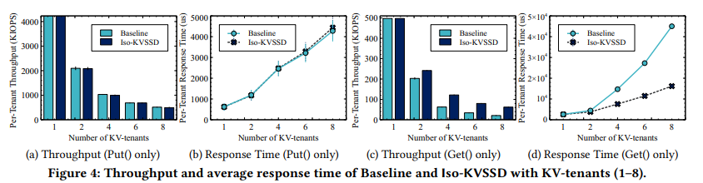
Evaluation
Baseline: 단일 LSM-tree (스토리지 격리X) 환경에서 Multi tenant request
Put(): Store the value associated with the key and Namespace to LSM-tree
Get(): Load the value associated with the key and Namespace from the LSM-tree
Put()에서는 Namespace 추가로 인해 미세한 overhead 발생
Get()에서는 Namespace별 분산저장으로 인해 트리 깊이가 낮아 탐색시간 이득
Tenant 개수가 8개 일 때 최대 2.7배 빠름

Slide 14
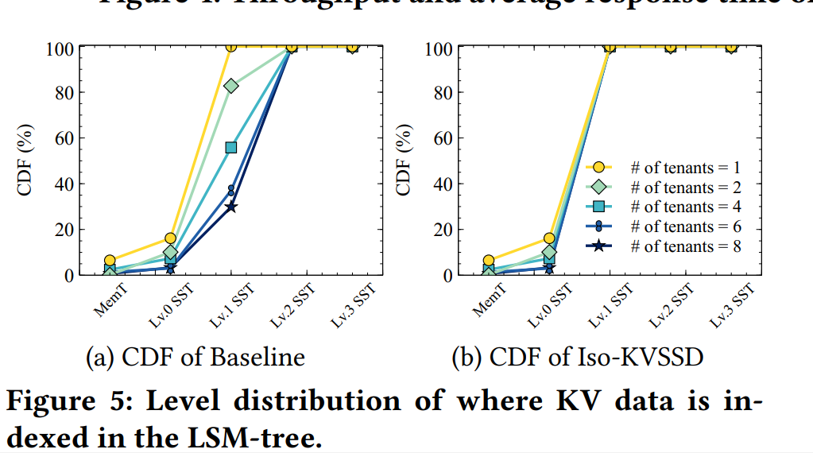
Evaluation
Get() 수행 중 탐색한 트리레벨 누적분포
Iso-KVSSD 경우 Tenant 개수에 상관없이 Lv1 SST 이상 탐색 X
Baseline 경우 Tenant가 8개 일 때 70.1% 확률로 Lv2 SST 이상 탐색

Slide 15
Conclusion
Multi-Tenant 환경에서 Data isolation을 제공하는 KVSSD 제안
Cosmos+Open SSD에 Prototype 구현
Isolation을 보장하면서 기존 대비 최대 190% Read throughput 향상
1% Write throughput 감소

